Slide 1
Звіт про роботу гуртка “анатомії тварин” Кафедри анатомії гістології і патоморфології тварин ім. акад. В.Г.Касьяненка 2019-2020 рр.
Доповідач: студент 3 курсу 10 групи
Циба М.В.
Науковий керівник: Петровський О. Є.

Slide 2
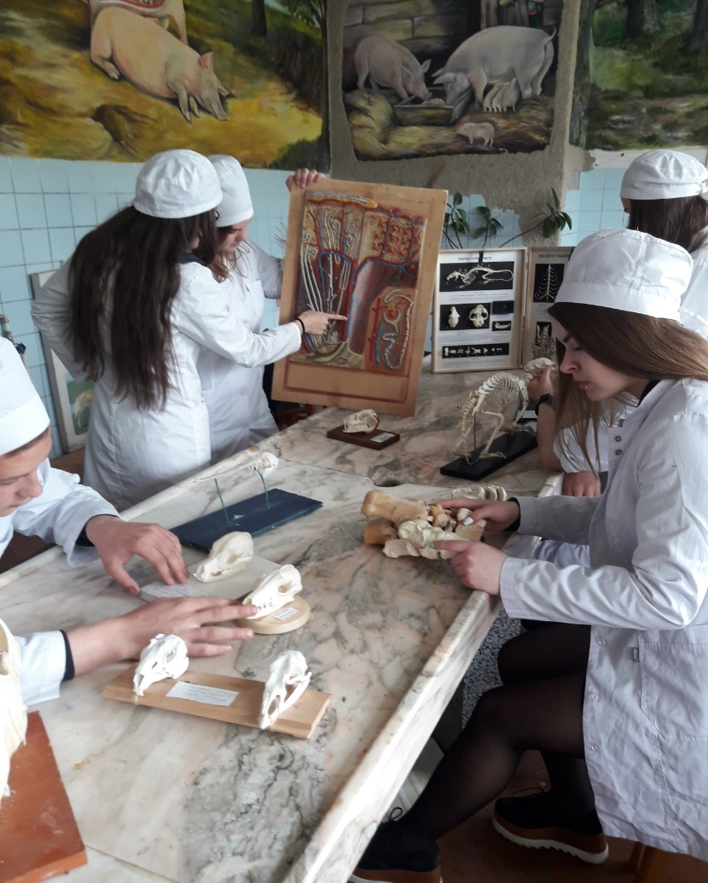
У цьому навчальному році члени гуртка займалися науковою роботою у відповідності до «Положення про студентський науковий гурток з анатомії тварин» та затвердженого плану роботи на навчальний рік.

Slide 3
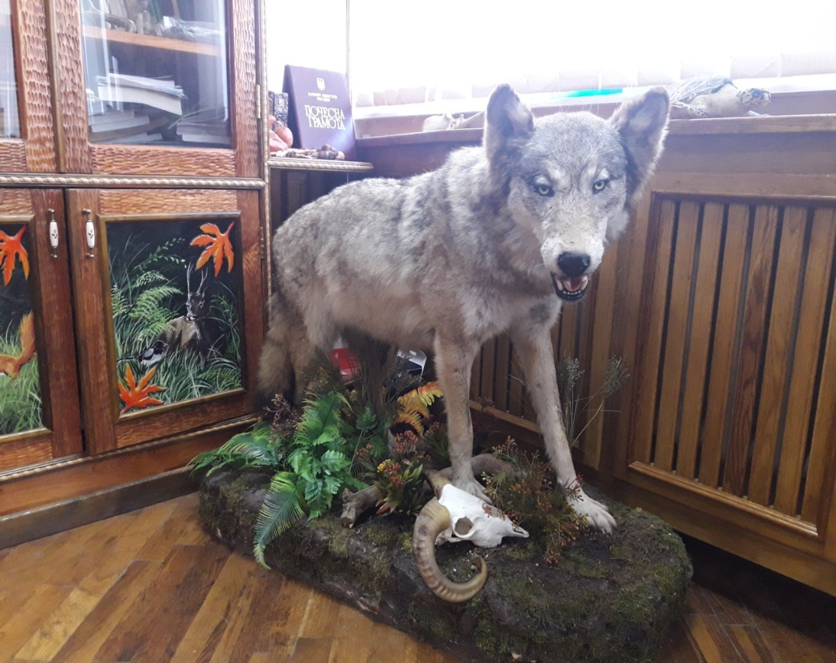
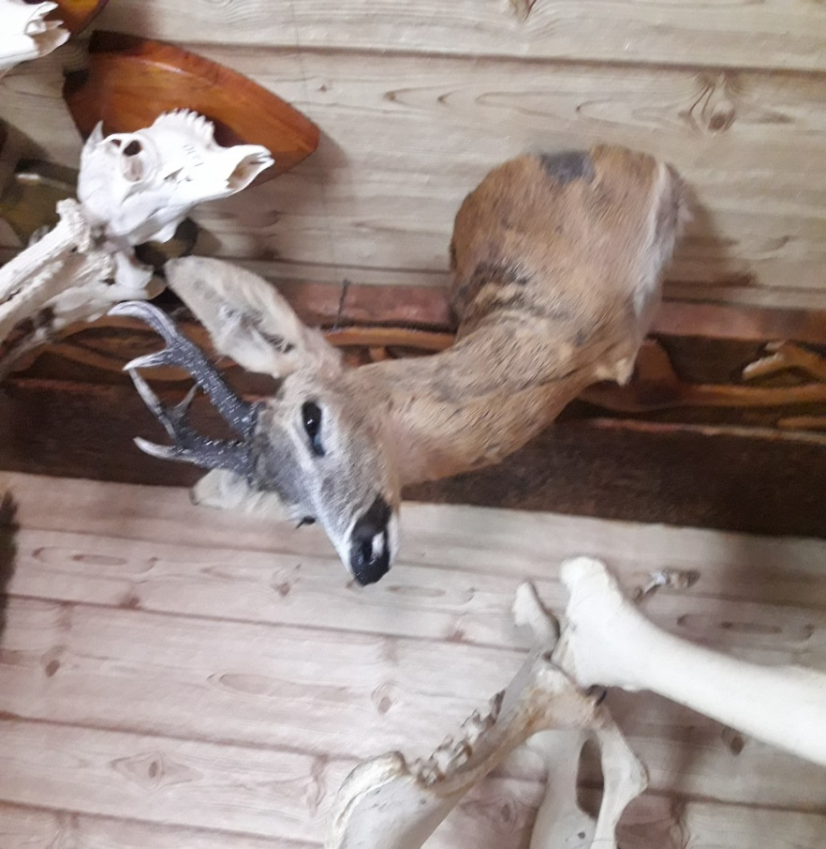
таксидермія
Згідно цього плану гуртківці проводили дослідницьку роботу за такими напрямками як:
Освоювалися початкові етапи

Slide 4
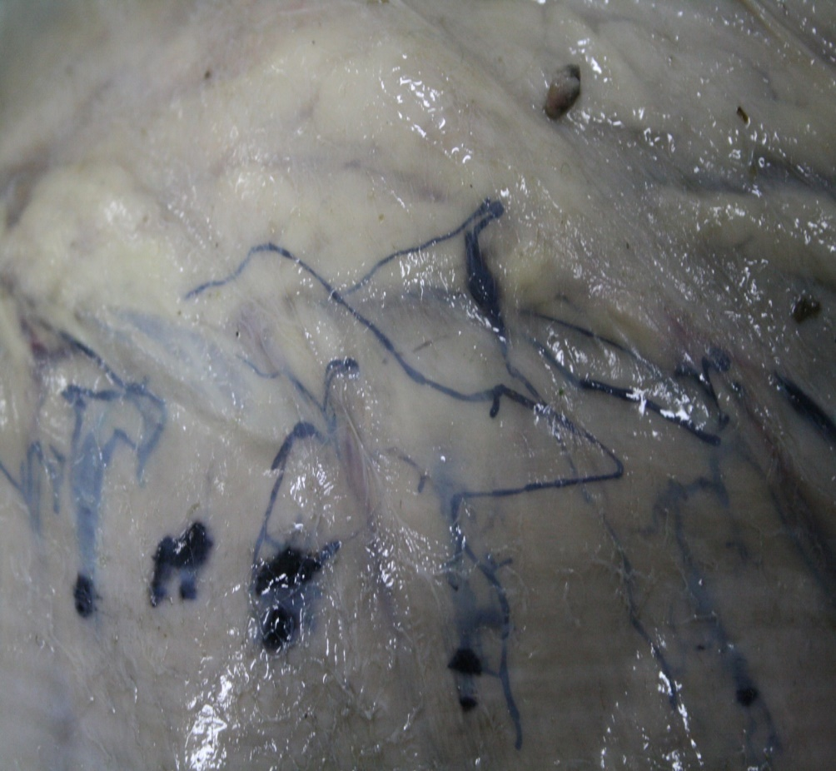
Відпрацювання методики наливки лімфатичних судин
Наливка лімфатичних судин порожньої кишки

Slide 5
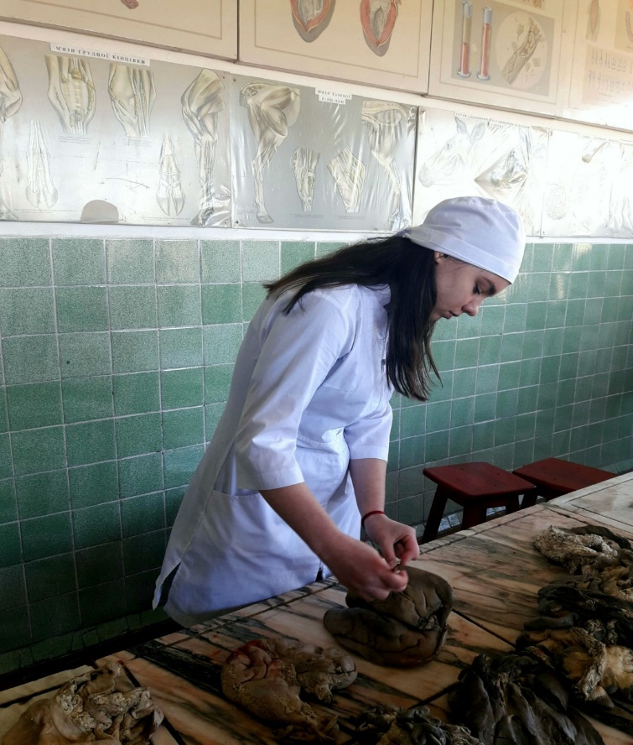
Дослідження анатомічної будови та порівняльна характеристика печінки різних видів тварин

Slide 6
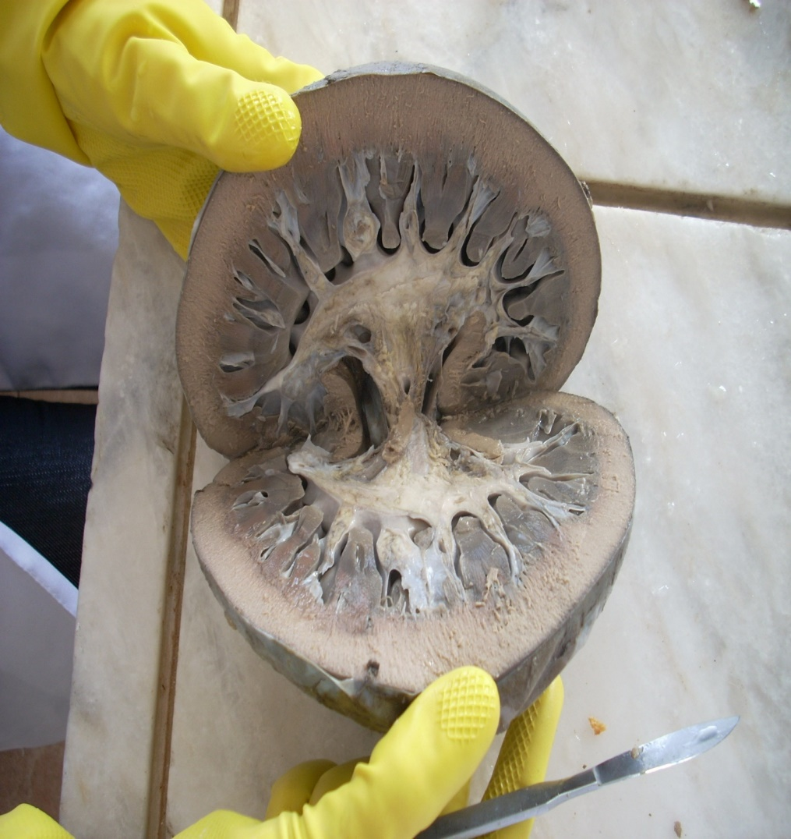
Вивчення будови нирок ведмедя та жирафи
Проводили порівняльну характеристику

Slide 7
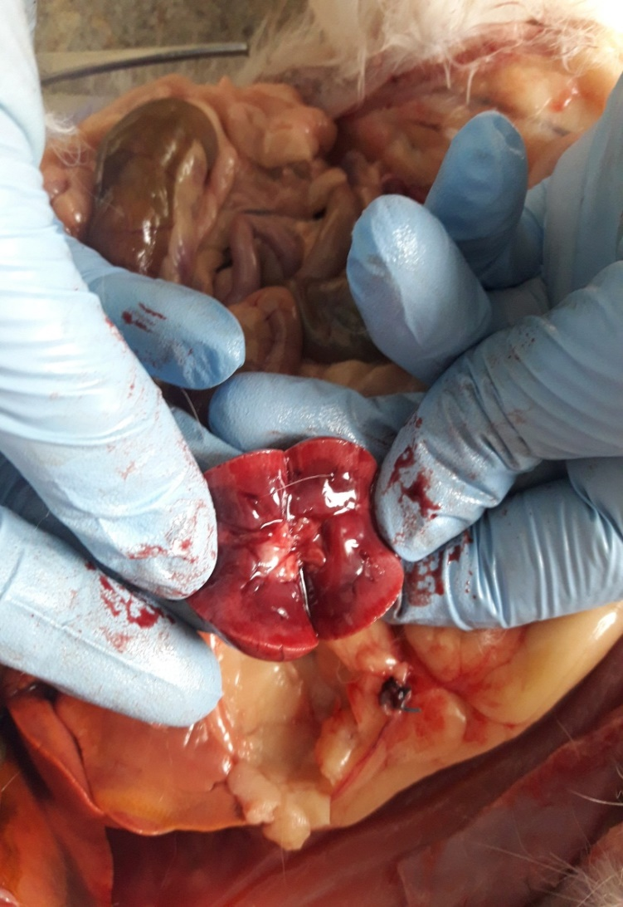
Вивчення анатомічної будови нирок кота

Slide 8
Дослідження особливостей будови опорно-рухового апарату птахів

Slide 9
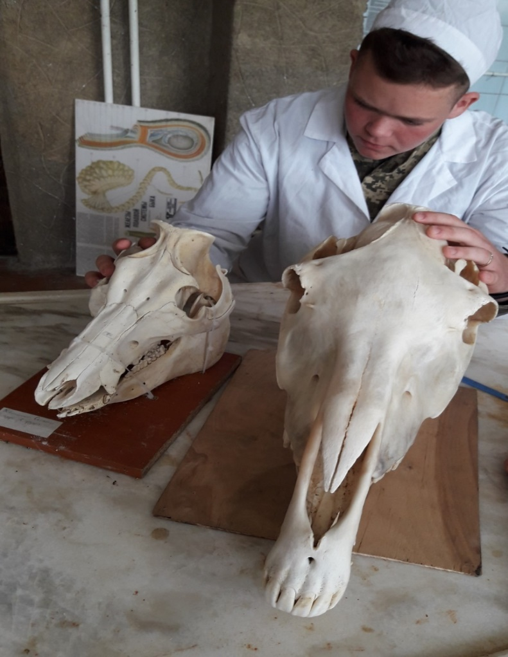
Порівняння будови черепа різних тварин

Slide 10
Дослідження нутрощів ведмедя

Slide 11
Гурток займався також і іншими не менш важливими напрямками, але акцент робився саме на вищеперераховані

Slide 12
Засідання наукового гуртка проходили кожної другої середи місяця.

Slide 13
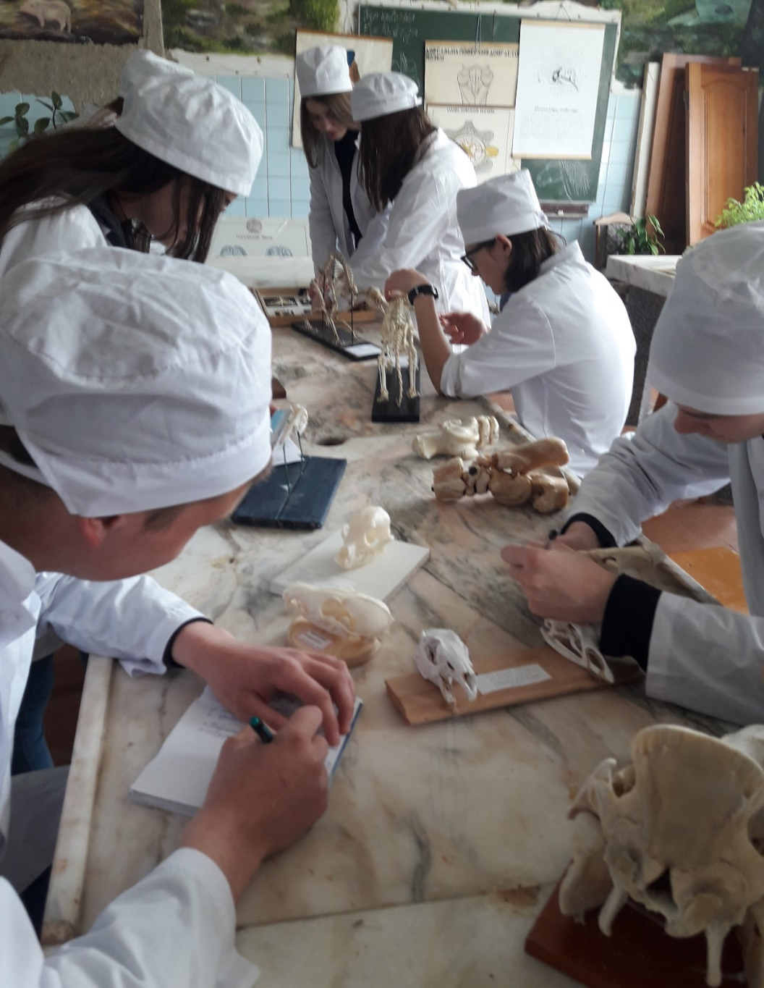
На даний момент у студентському науковому гуртку кафедри анатомії гістології і патоморфології тварин ім. акад. В.Г.Касьяненка приймає участь 22 студенти факультету.

Slide 14
Участь у конференціях
Було прийнято участь у ” Всеукраїнському конкурсі студентських наукових робіт з галузей знань та спеціальностей” від 18 грудня 2019.
З темою: Олексієнко А. А., 1 курс, доц. Петровський О. Є., “Морфофункціональні особливості будови зорового аналізатора в коней”.

Slide 15
Майбутні напрямки роботи анатомічного гуртка
Дослідження особливостей анатомічної будови екзотичних тварин.
Порівняльна характеристика будови скелетного та м'язового апарату екзотичних та свійських тварин.
Удосконалення вивчення методик пластинації.
Біоморфологічні особливості будови скелету риб.
Поглиблення вивчення напрямку таксидермія
Продовження дослідження внутрішньо- та позаорганного лімфатичного русла кишечнику деяких тварин
Біоморфологічні особливості будови суглобів птахів різних видів

Slide 16
Дякую за увагу!

